Slide 1
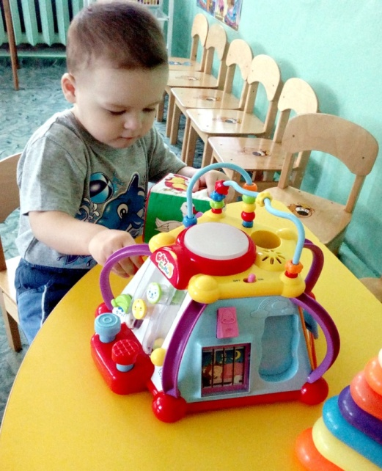
1В отечественной педагогике дошкольное воспитание является важным этапом, определяющим всё дальнейшее развитие ребенка. Период раннего и младшего дошкольного возраста
МУНИЦИПАЛЬНОЕ ДОШКОЛЬНОЕ ОБРАЗОВАТЕЛЬНОЕ АВТОНОМНОЕ УЧРЕЖДЕНИЕ « ДЕТСКИЙ САД № 106 « АНЮТИНЫ ГЛАЗКИ» КОМБИНИРОВАННОГО ВИДА» г. Орска.
Презентация опыта работы на тему
«Сенсорное воспитание детей через использование дидактических игр
Воспитатель:
Назарова Татьяна Вячеславовна
г. Орск
2019г.

Slide 2

«Все дело в том, что мы, взрослые, если можно так выразиться, мыслим словами, словесными формулами, а маленькие дети – вещами, предметами предметного мира. Их мысль на первых порах связана только с конкретными образами».
К.И. Чуковский

Slide 3
Основное условие правильного воспитания ребенка дошкольного возраста –
обеспечение достаточного разнообразия внешних воздействий, организация зрительного и слухового мира (Л.А. Венгер, Ш.А. Абдуллаева, Э.Г. Пилюгина, Н.П. Сакулина и др.).
Для этого необходимо:
соответствующее оборудование помещения и, особенно, окружающего ребенка пространства;
постоянное общение взрослого с ребенком;
систематическое проведение специальных занятий.

Slide 4
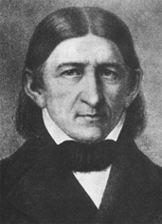
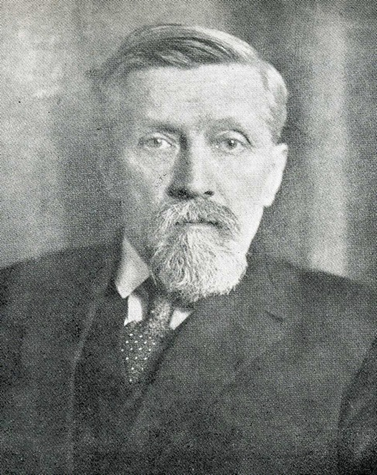
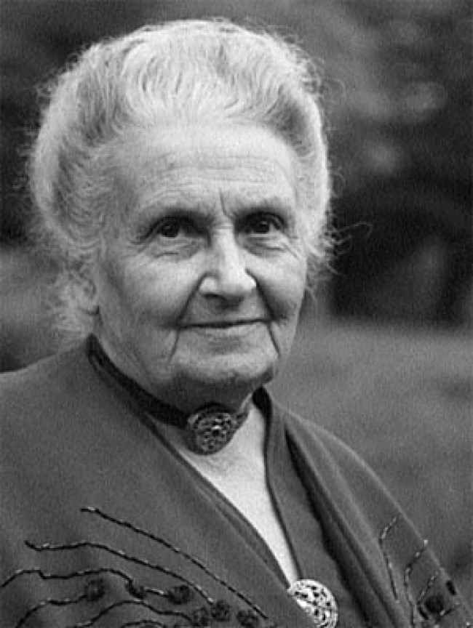
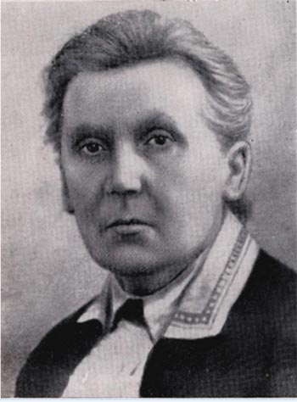

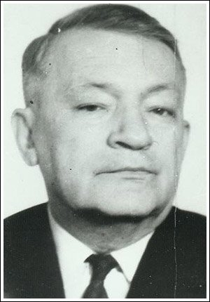
Отечественные и зарубежные педагоги
Ф. Фребель
О. Декроли
М. Монтессори
Е.И.Тихеева
А.В.Запорожец
А.П.Усова

Slide 5
Цель : создать условия для сенсорного развития детей младшего дошкольного возраста через использование дидактических игр.
Задачи:
-развивать у детей все виды восприятия;
- совершенствовать умение сравнивать предметы, группировать, классифицировать, устанавливать их сходство и различие;
- формировать умение использовать сенсорные эталоны как общественно обозначенные свойства и качества предметов;
-продолжать развивать мелкую моторику рук, совершенствовать координацию руки и глаза;
- расширять уровень знаний у родителей по сенсорному развитию и воспитанию дошкольников.

Slide 6
Сенсорное развитие - целенаправленное развитие и совершенствование таких сенсорных процессов, как ощущение, восприятие, представление.
Основная задача – научить детей воспринимать предметы, четко различать их многочисленные свойства и отношения (форму, цвет, величину, расположение в пространстве и др.)

Slide 7
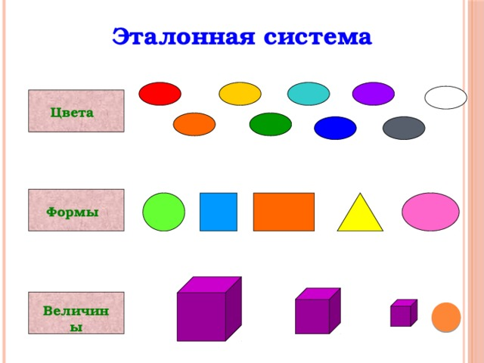

Slide 8
Обследование –
специально организованное восприятие предметов с целью использования его результатов в той или иной содержательной деятельности.
Дидактические игры —
это разновидность игр с правилами, специально создаваемых педагогикой в целях обучения и воспитания детей. Они направлены на решение конкретных задач обучения детей, но в то же время в них проявляется воспитательное и развивающее влияние игровой деятельности.

Slide 9
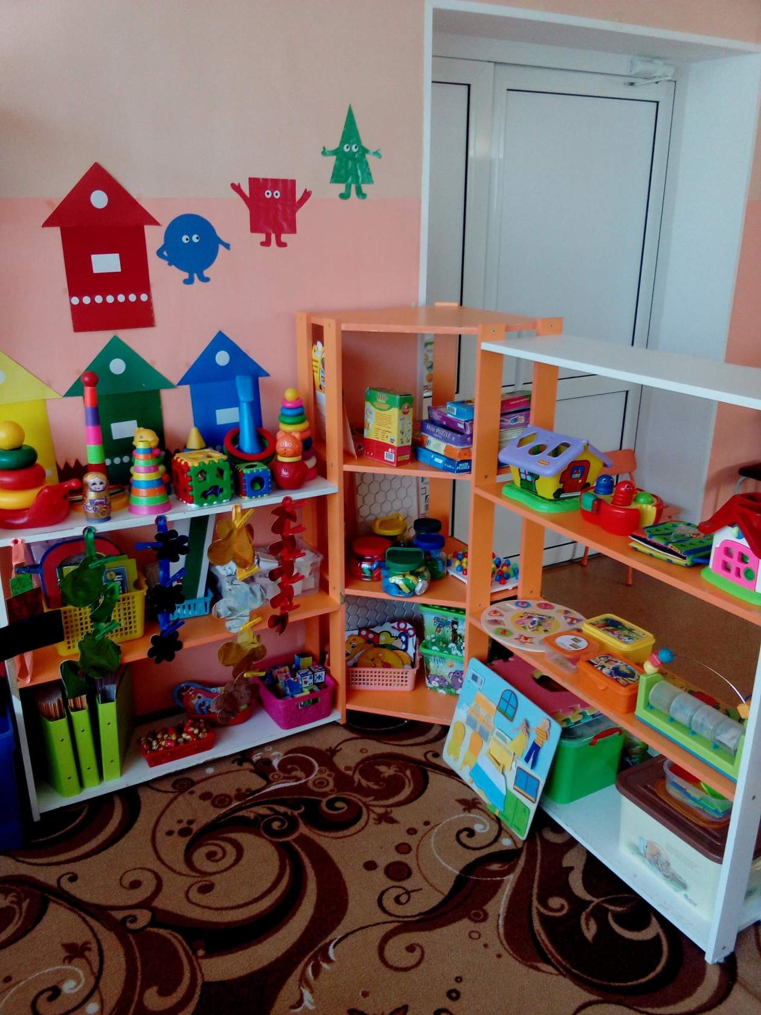
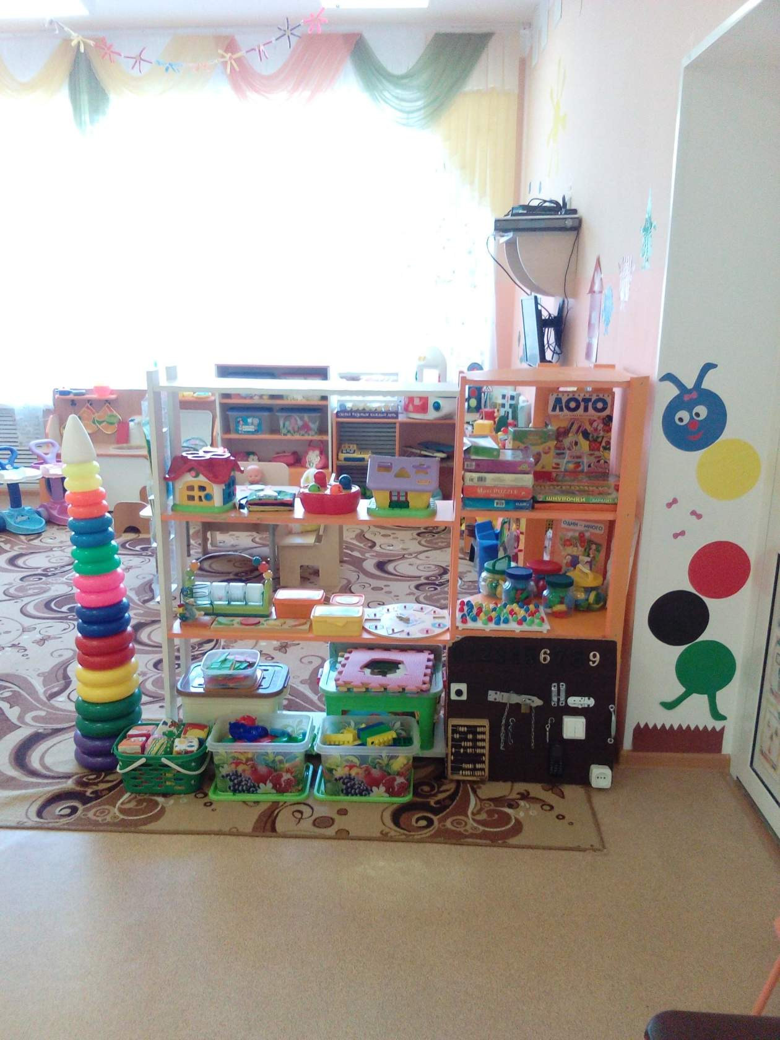
Сенсорный уголок

Slide 10
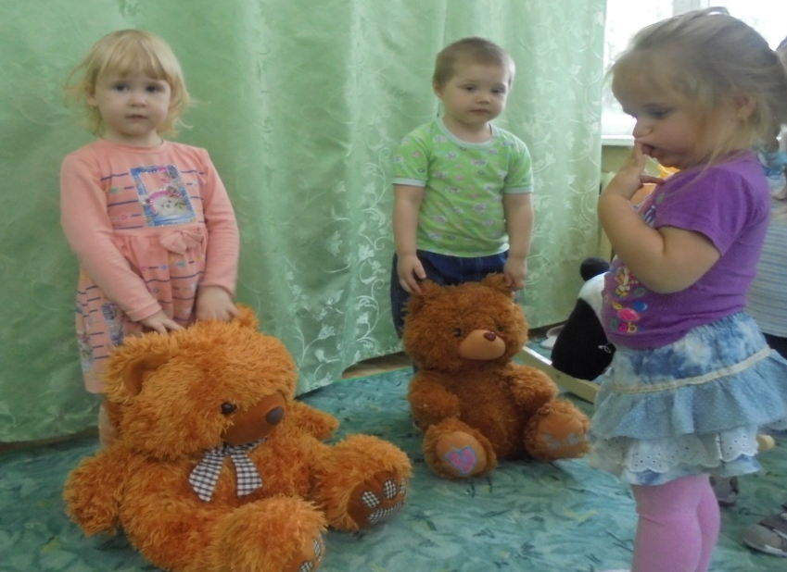
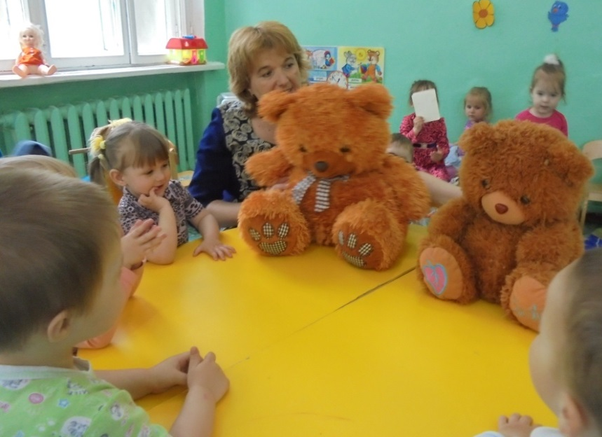
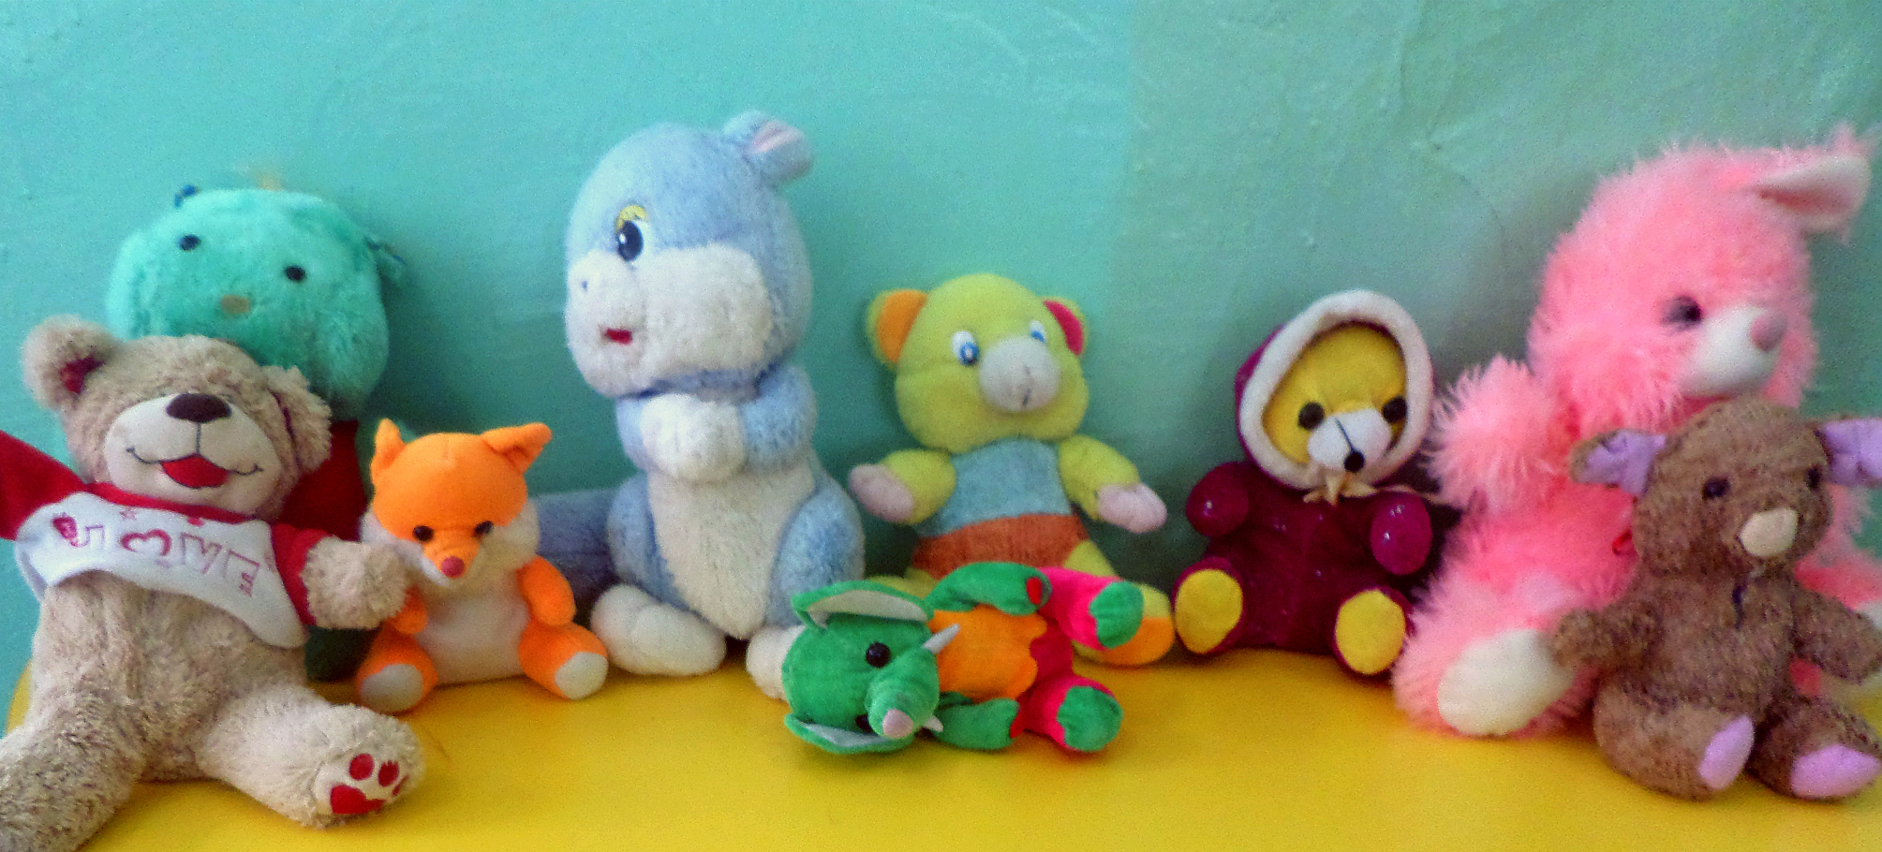
Сенсорные игрушки
Мягкие игрушки

Slide 11
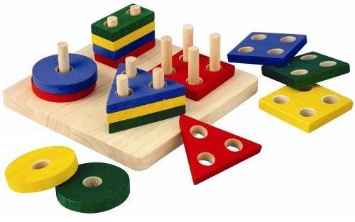
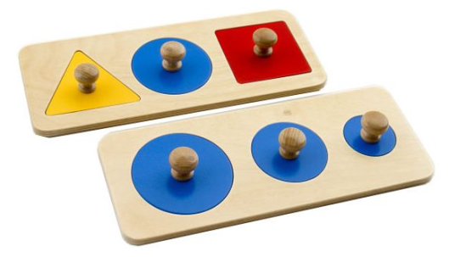
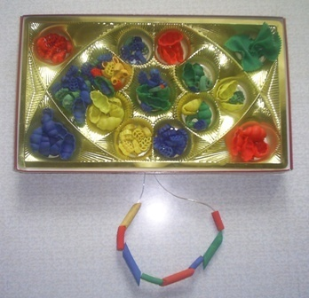
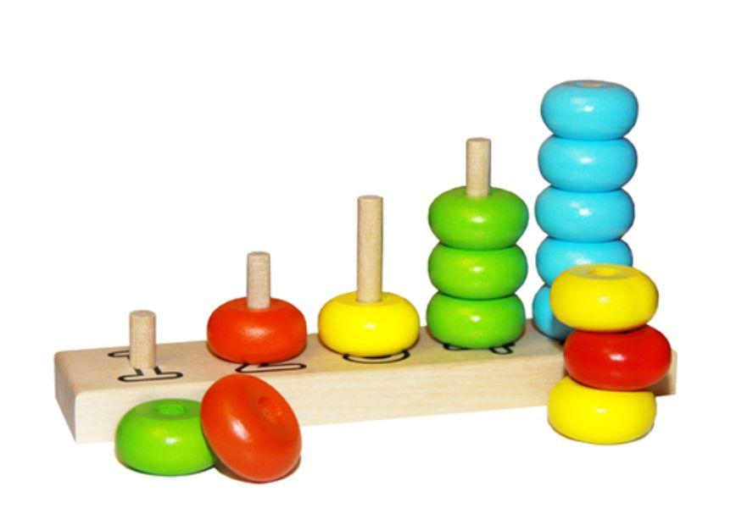
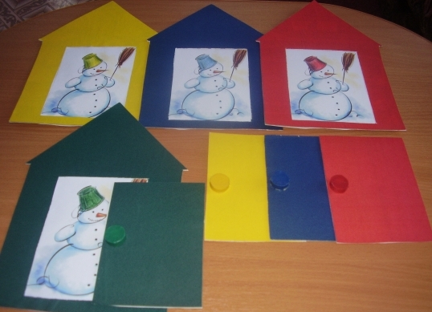
Игры-поручения

Slide 12
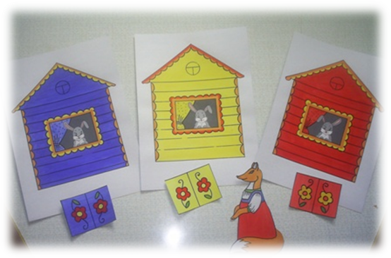
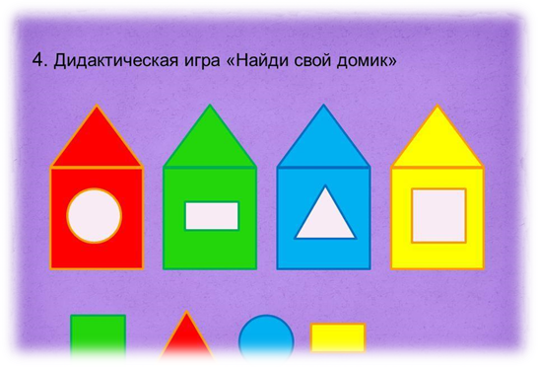
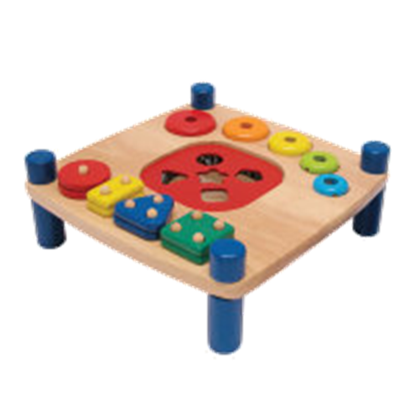
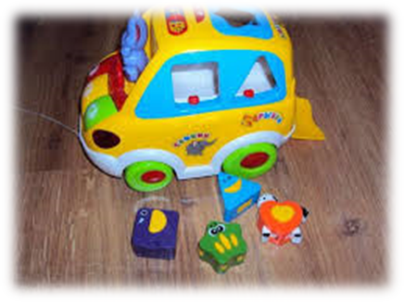
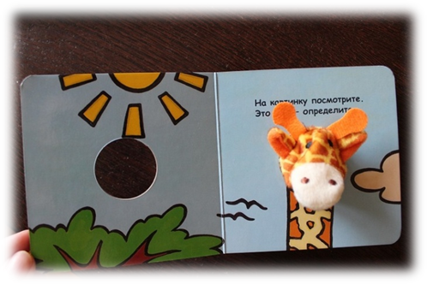
Игры с прятаньем и поиском

Slide 13
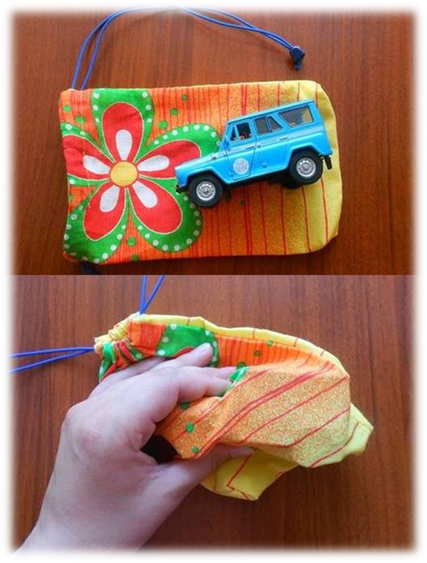
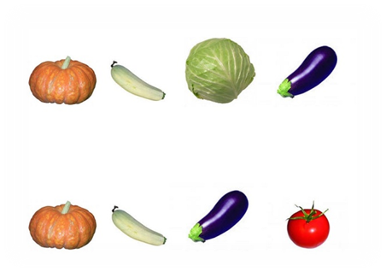
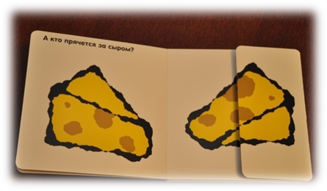
Игры с загадыванием и отгадыванием

Slide 14
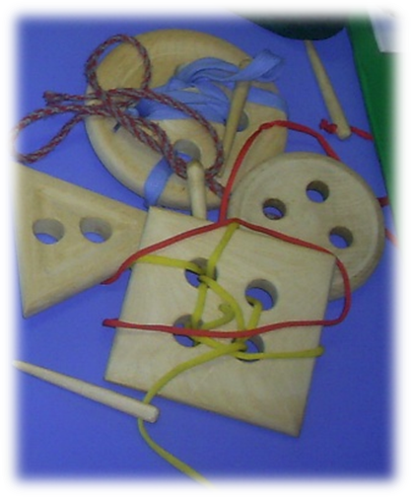
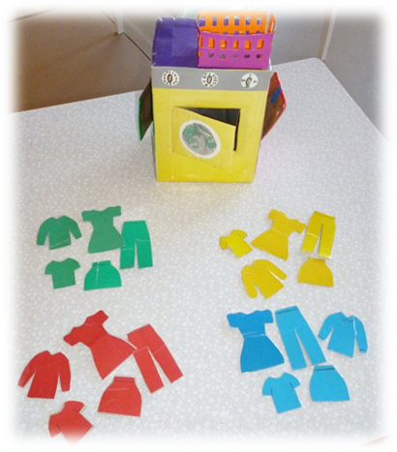

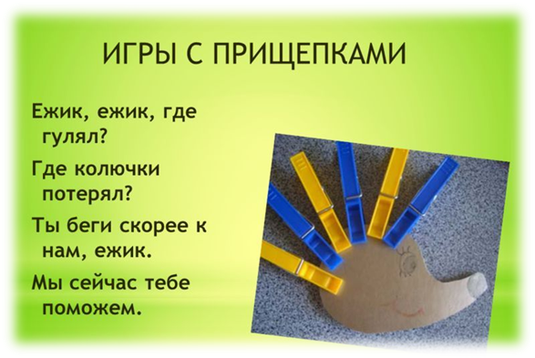
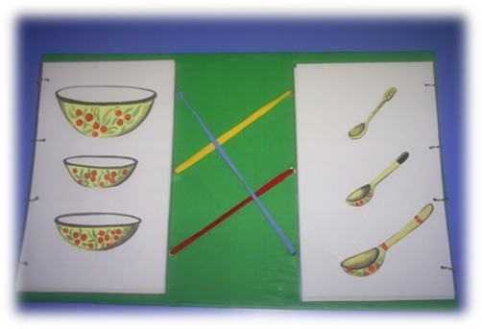
Сюжетно -ролевые дидактические игры

Slide 15
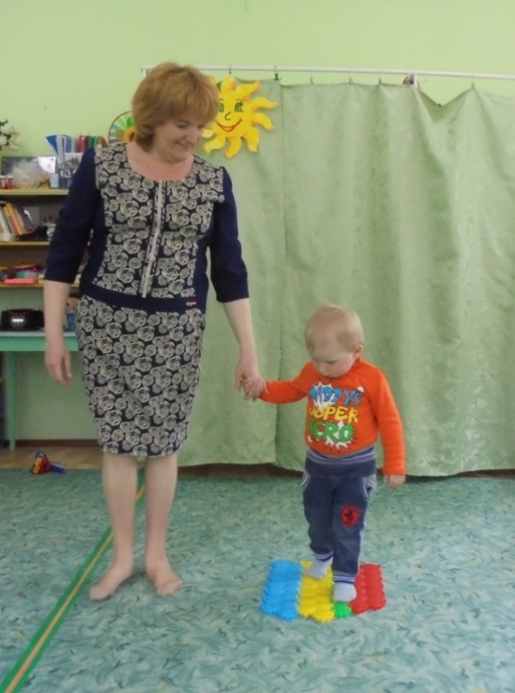
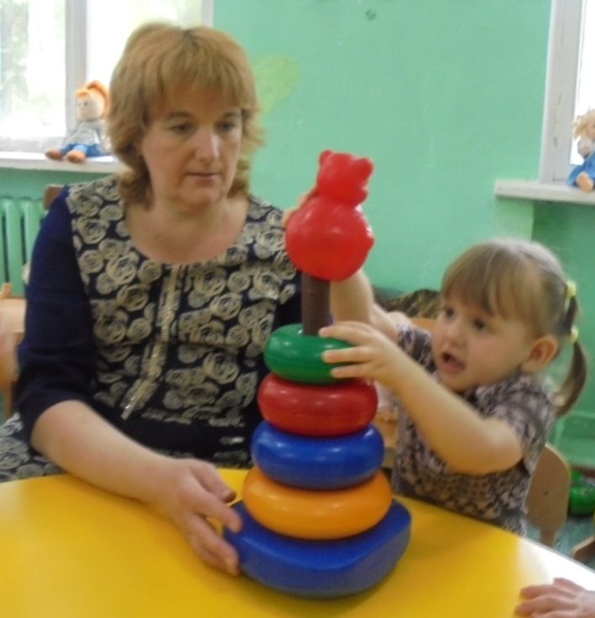
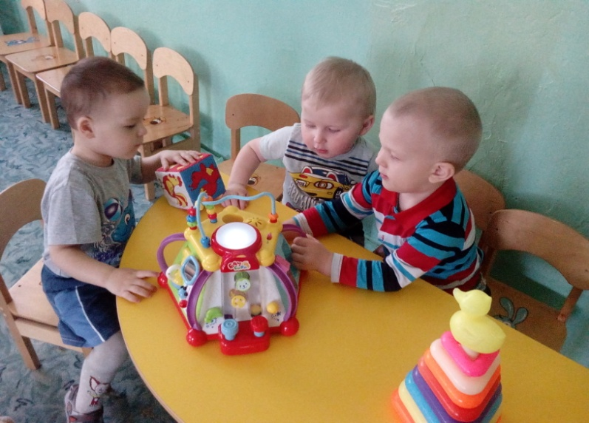
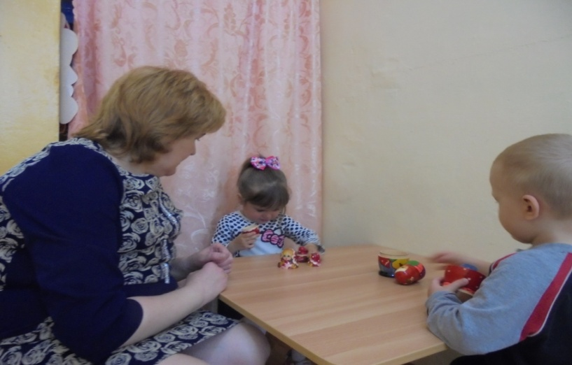
Игрушки, развивающие точность и координацию движений детей

Slide 16
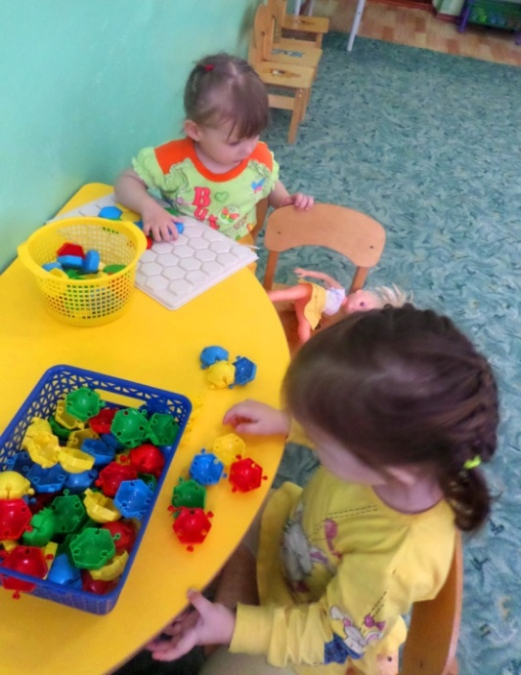
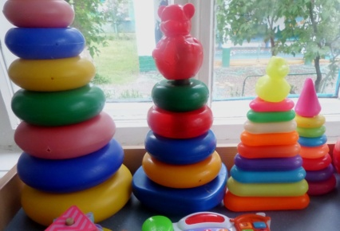
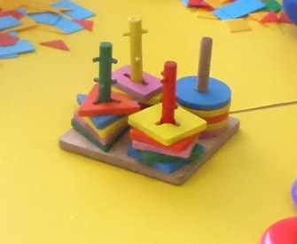
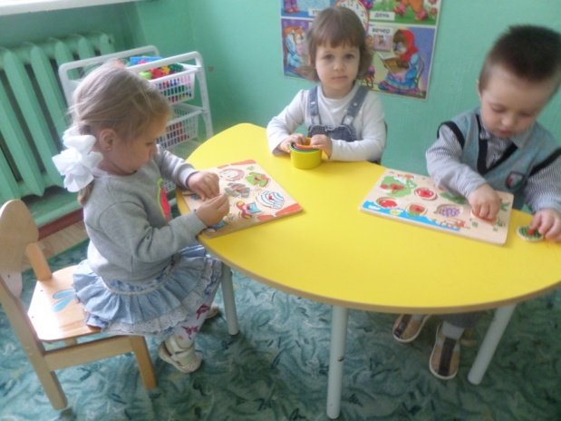
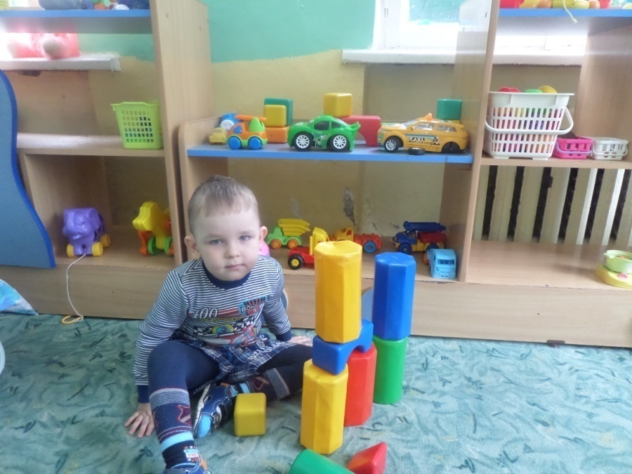
Игрушки с функцией простого конструктора

Slide 17
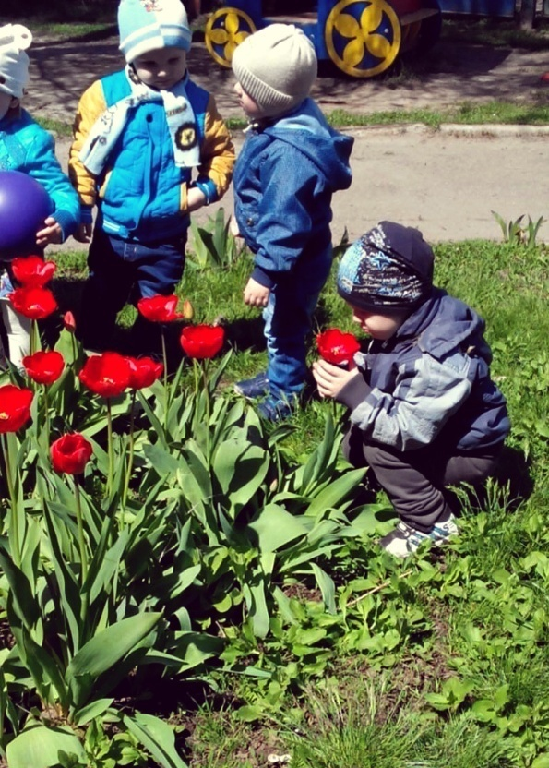
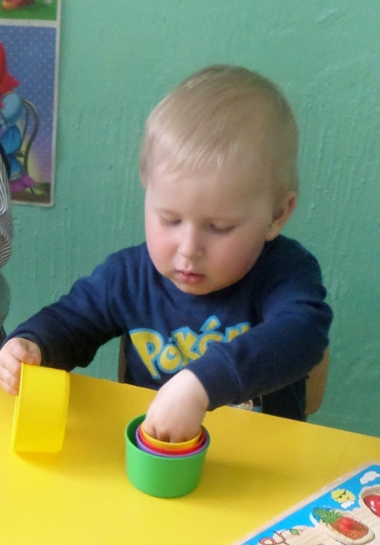
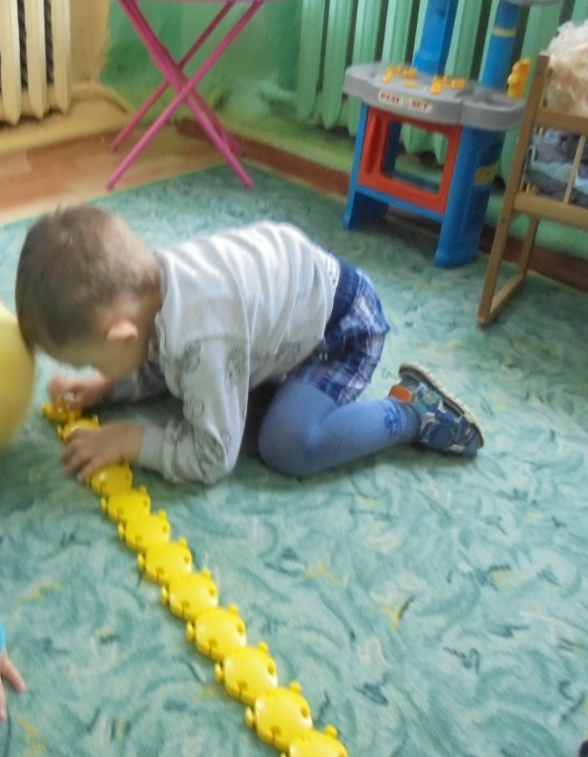
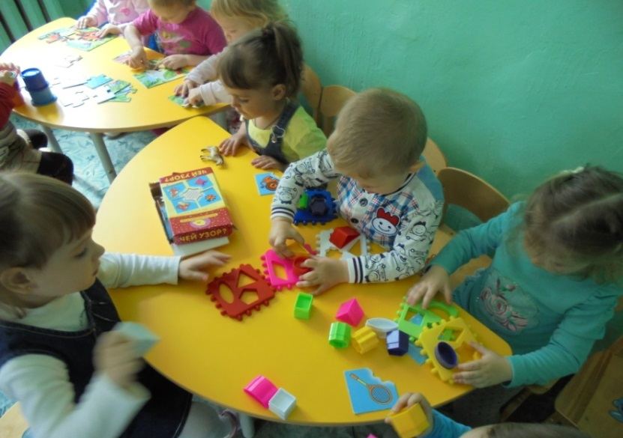
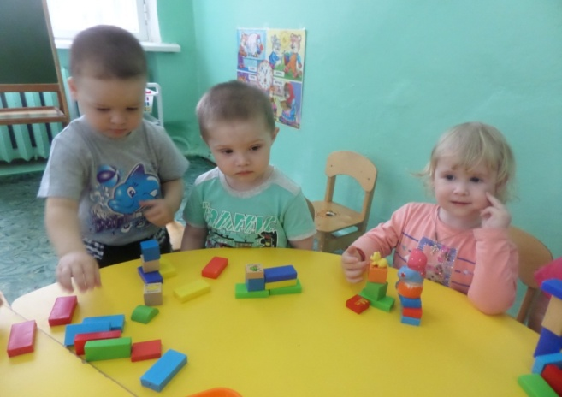

Slide 18
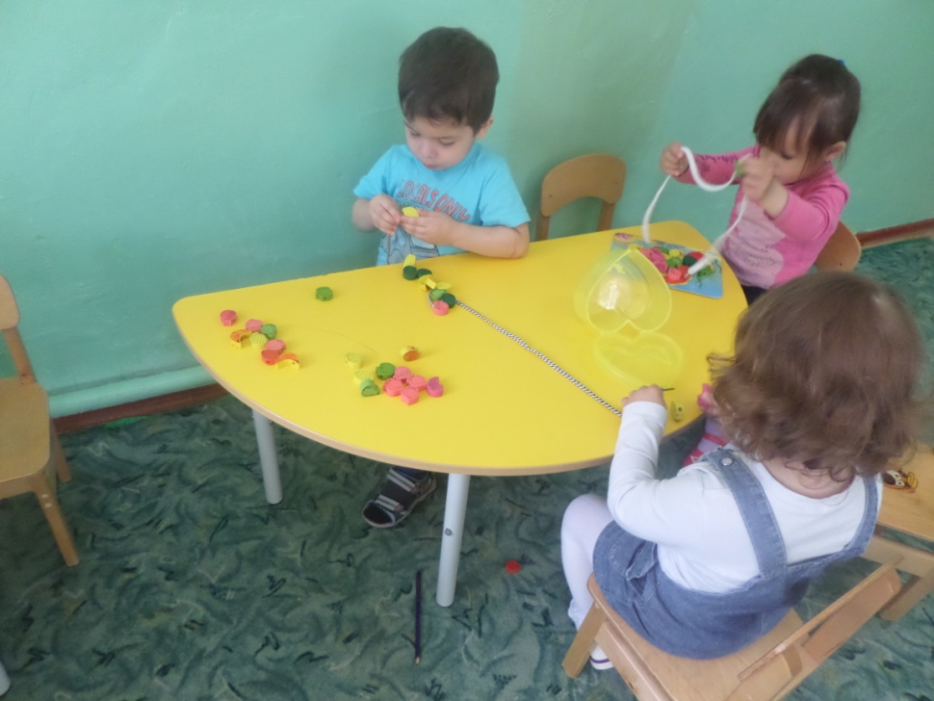
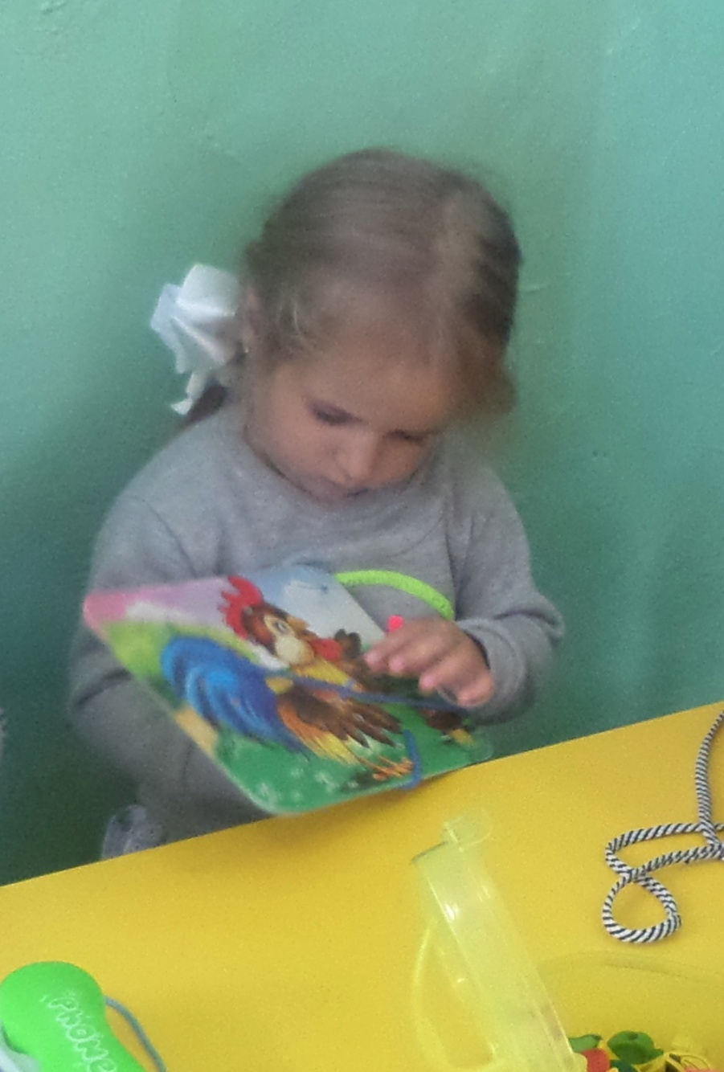
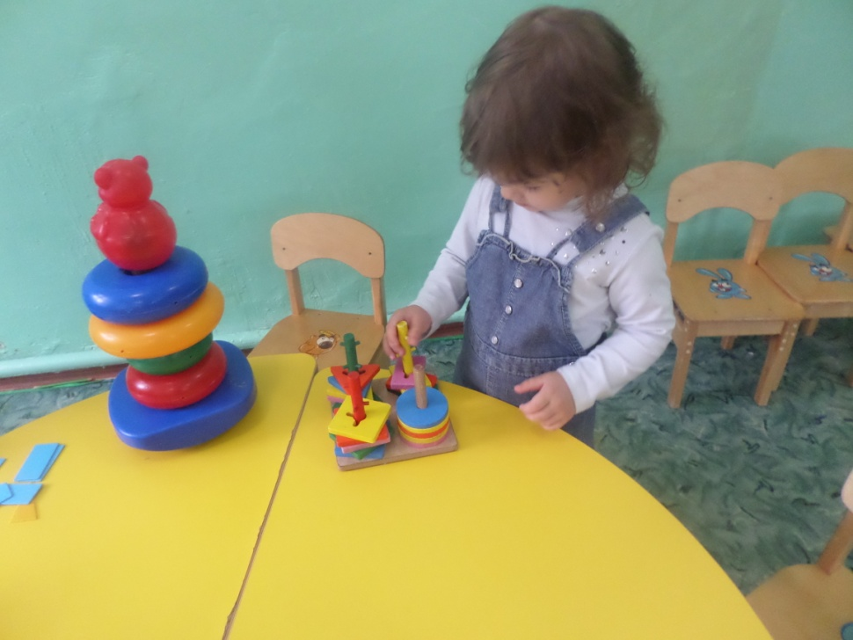
«Собери бусы»
«Волшебный шнурок»
«Найди свое место»

Slide 19
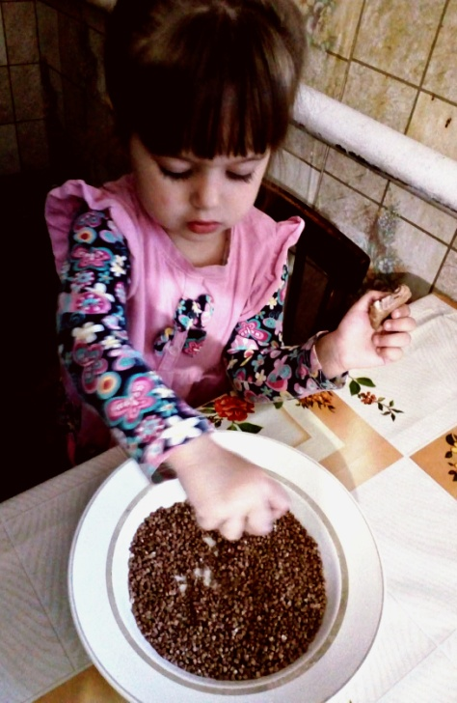
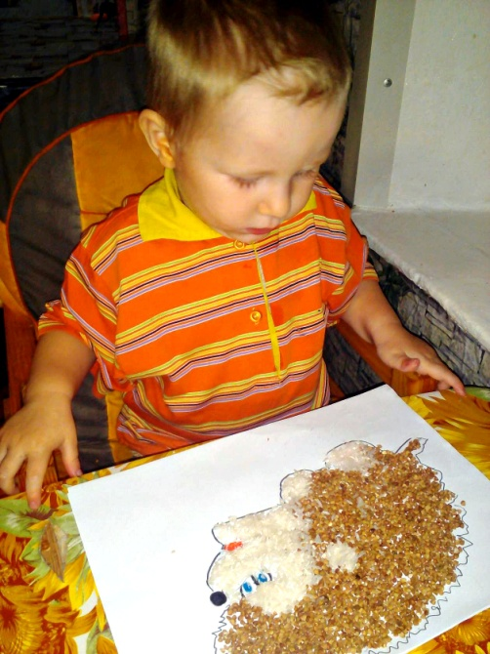
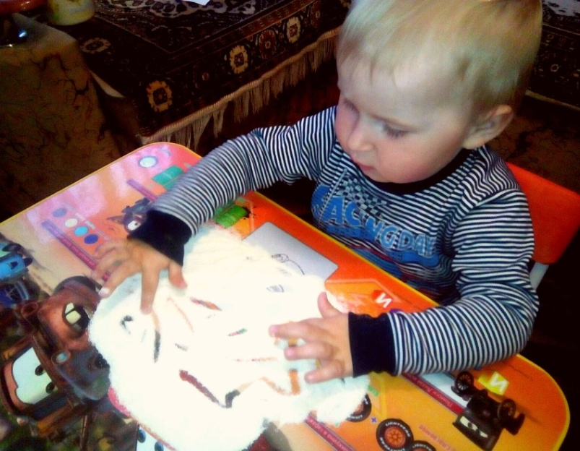
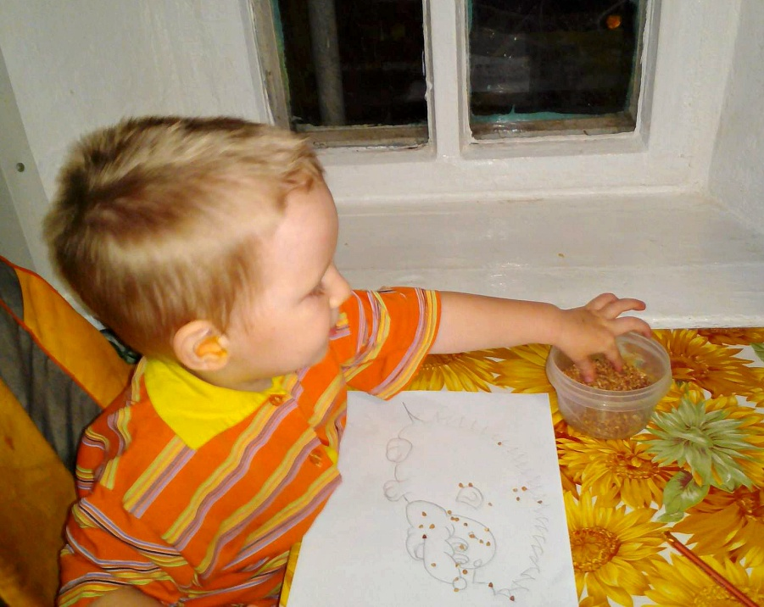

Природный материал

Slide 20




Прогулка

Slide 21




Работа с родителями

Slide 22




Обмен опытом

Slide 23
За основу в проведении работы по выявлению и оценке сенсорного развития детей была взята методика Николаевой Т.В.

Slide 24






Методическая литература

Slide 25
Спасибо
за внимание!

